Slide 1
Sesi Libat Urus Sains Terbuka Bersama Fakulti
Data Stewards Perpustakaan
Perpustakaan Universiti Malaya

Slide 2
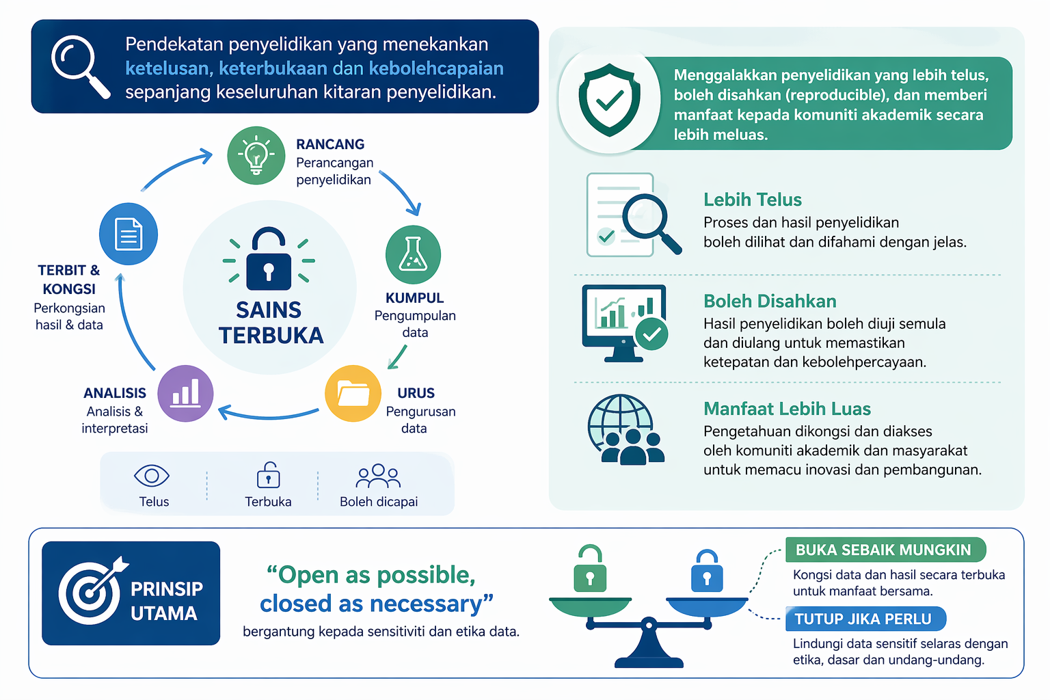
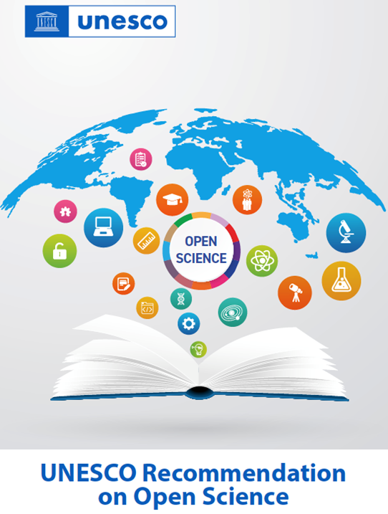
Konsep Sains Terbuka
Sains terbuka (Open Science) merupakan gerakan global yang disokong oleh UNESCO (2021) untuk menjadikan pengetahuan saintifik tersedia secara terbuka, mudah diakses dan boleh diguna semula oleh semua.

Slide 3
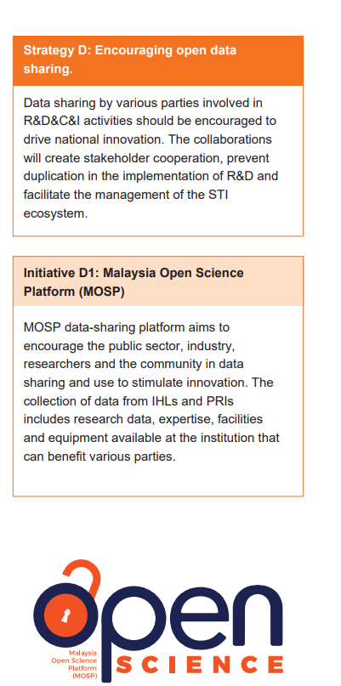
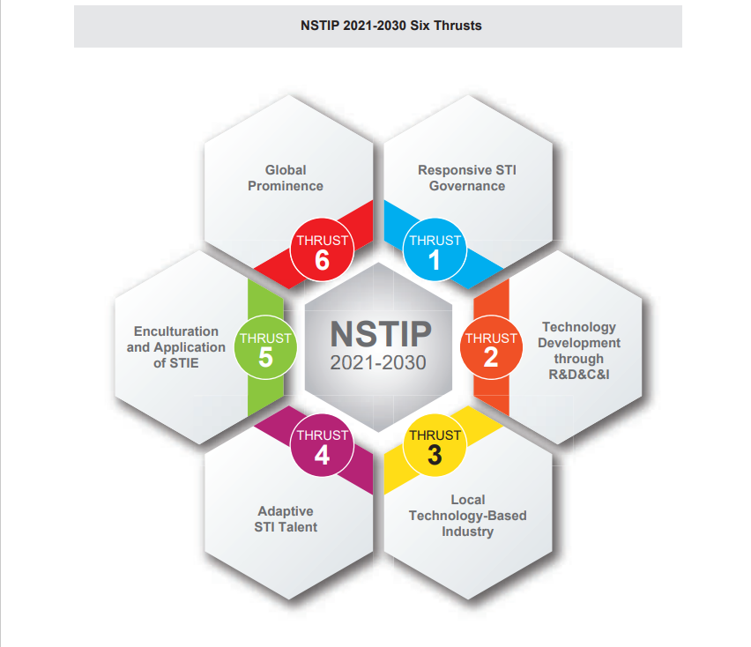
Sains Terbuka di Malaysia
Dasar Sains, Teknologi dan Inovasi Negara (DSTIN) 2021-2030, MOSTI.
Sains Terbuka adalah elemen penting untuk mengukuhkan ekosistem R&D&C&I (Penyelidikan, Pembangunan, Komersialan dan Inovasi).
Teras Strategik 2 (Pembangunan Teknologi melalui R&D&C&I): Sains Terbuka memupuk akses terbuka kepada data penyelidikan dan penerbitan ilmiah, memudahkan kolaborasi antara institusi akademik dan industri.
Teras Strategik 5 (Pembudayaan & Pengaplikasian STIE): Melalui inisiatif sains terbuka, pengetahuan saintifik, meningkatkan kefahaman dan penyertaan masyarakat umum dalam STI (Sains, Teknologi dan Inovasi).

Slide 4
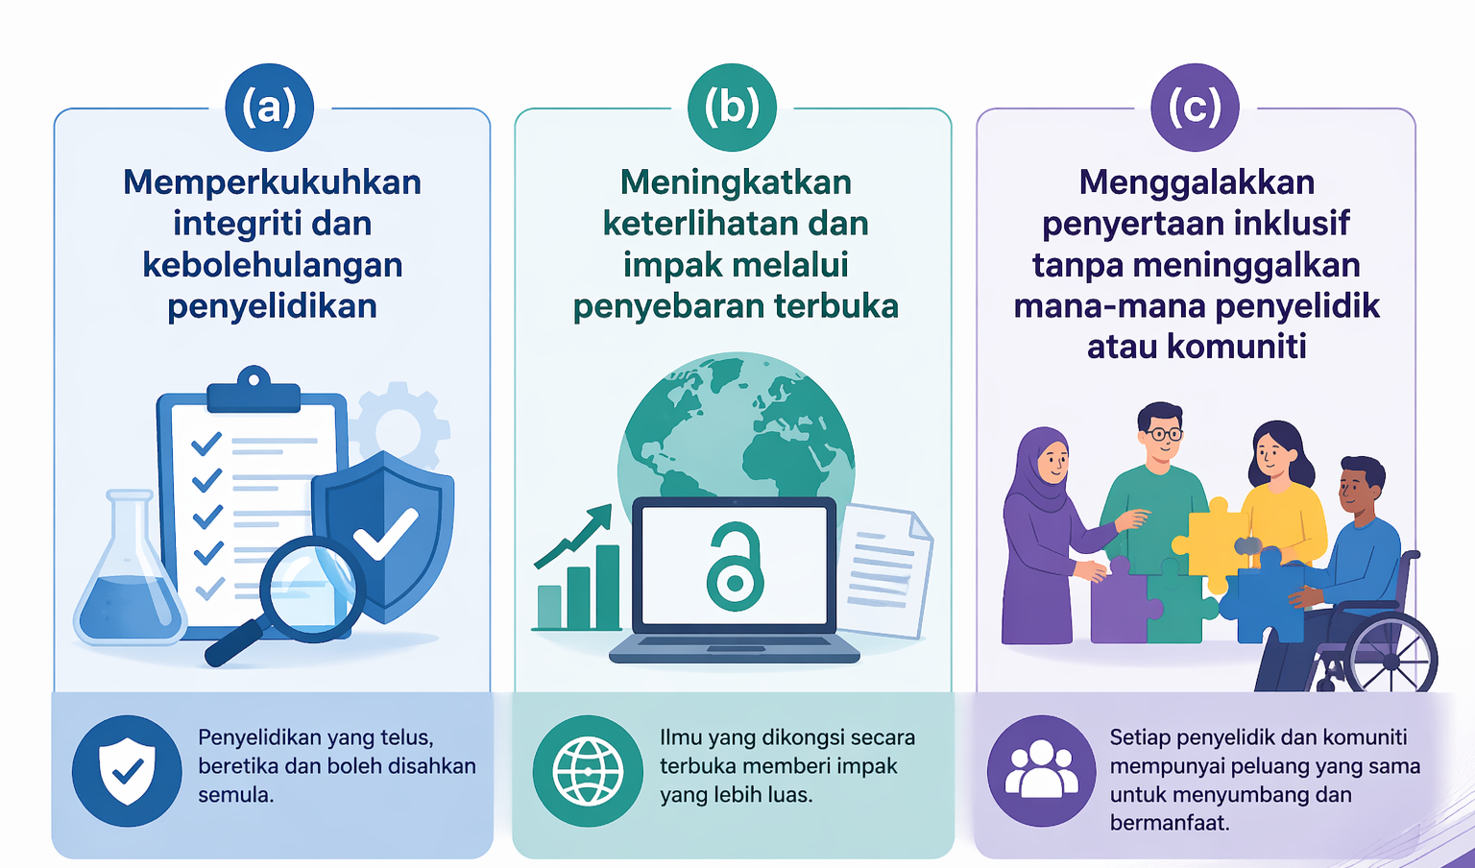
Sains Terbuka di Universiti Malaya
Menyokong aspirasi Universiti Malaya untuk menjadi universiti berintensifkan penyelidikan yang berdaya saing secara global.
Mempercepatkan inovasi berasaskan data selaras dengan agenda dan keutamaan nasional, seperti Malaysia Open Science Platform (MOSP).
Data yang dikongsi secara terbuka berpotensi meningkatkan kadar sitasi dan impak penyelidikan.

Slide 5

Peranan Data Steward dan Pustakawan Penghubung
Pustakawan penghubung dan data steward berperanan sebagai rakan strategik kepada penyelidik dalam pengurusan data penyelidikan.
Kami menyediakan sokongan dalam aspek:
  Perancangan dan pengurusan data penyelidikan (Research Data Management – RDM)
  Khidmat nasihat berkaitan pengurusan struktur data, dokumentasi penyelidikan dan pemeliharaan data jangka panjang
Selain itu, kami juga bertindak sebagai pemudah cara dalam membantu staf akademik mengintegrasikan amalan Sains Terbuka dalam penyelidikan mereka.

Slide 6
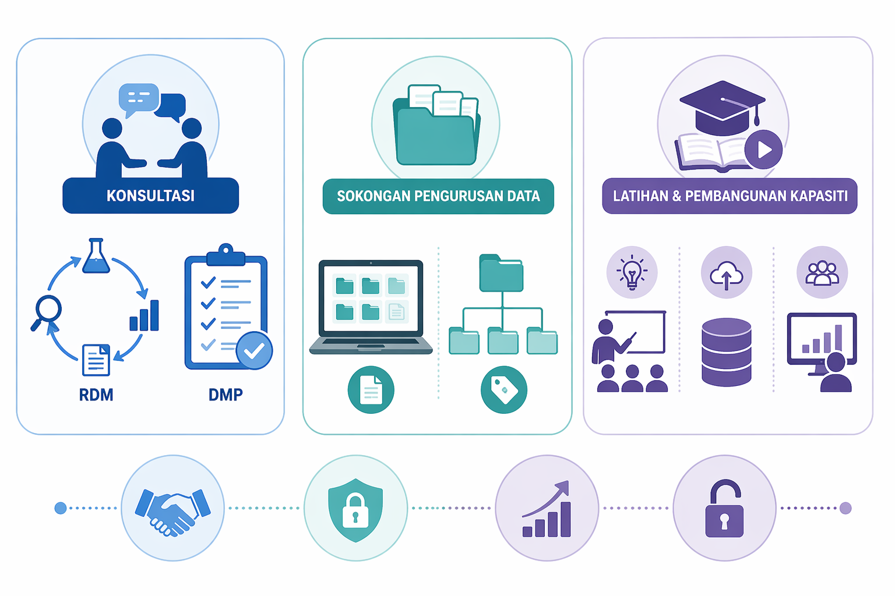
Sokongan yang Ditawarkan
Kami menyediakan perkhidmatan konsultasi berkaitan:
  Research Data Management (RDM) sepanjang kitaran penyelidikan
  Penyediaan Data Management Plan (DMP)
Selain itu, kami membantu dalam khidmat nasihat untuk:
  Penyusunan dan pengurusan fail data penyelidikan
  Pembangunan struktur folder dan penamaan fail yang sistematik
Menyediakan latihan bagi meningkatkan kefahaman staf akademik dan pelajar pascasiswazah terhadap Sains Terbuka, antaranya:
  Bengkel pengenalan Sains Terbuka
  Latihan penggunaan repositori data
  Sesi pengurusan data penyelidikan (RDM)

Slide 7
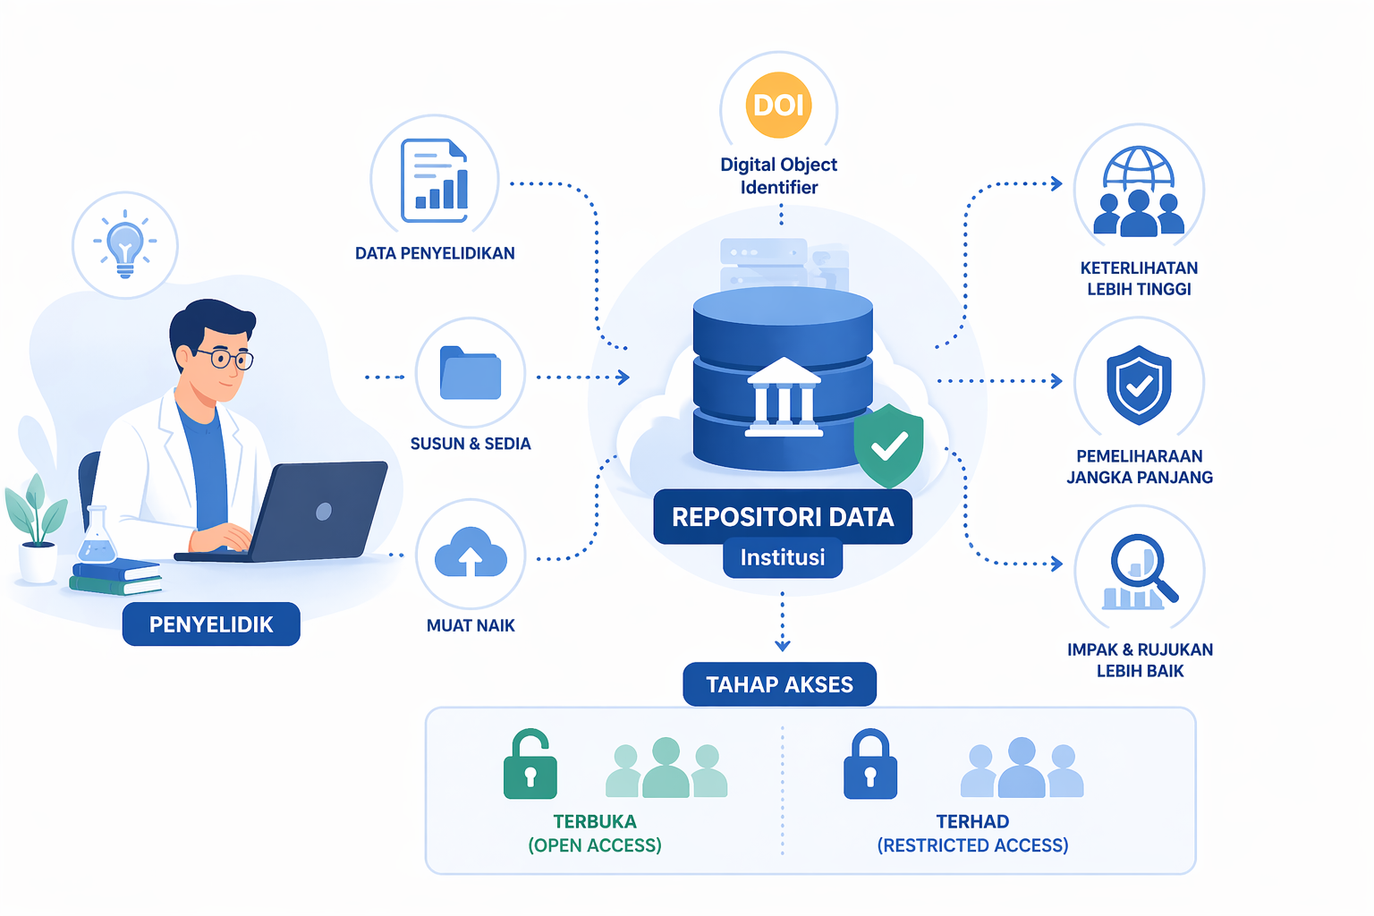
Repositori Data
Repositori data, Dataverse merupakan repositori institusi yang digunakan untuk menyimpan dan berkongsi dataset penyelidikan secara sistematik.
( https://researchdata.um.edu.my )
Setiap dataset yang dimuat naik akan diberikan Digital Object Identifier (DOI). Dataset yang dimuatnaik ke dalam repositori boleh meningkat keterlihatan data dan memastikan pemeliharaan untuk jangka panjang.
Platform ini menyokong pelbagai tahap akses:
  Terbuka (open access)
  Terhad (restricted access)
Kami menyediakan bantuan untuk khidmat nasihat dari segi:
  Proses muat naik dataset
  Penyediaan metadata
  Penentuan tahap akses yang sesuai

Slide 8
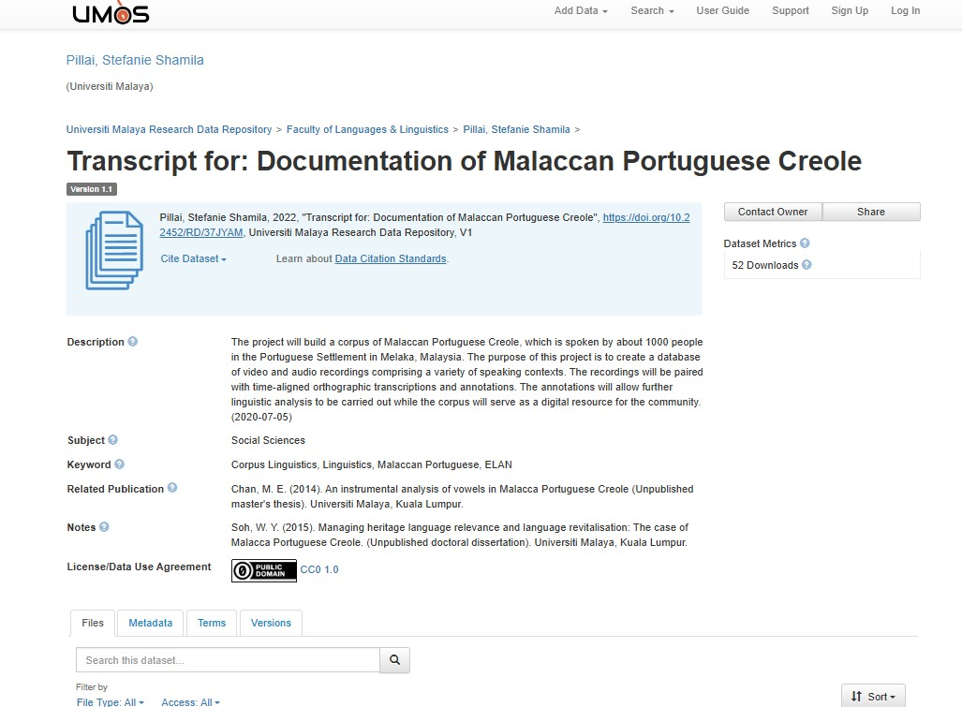

Slide 9
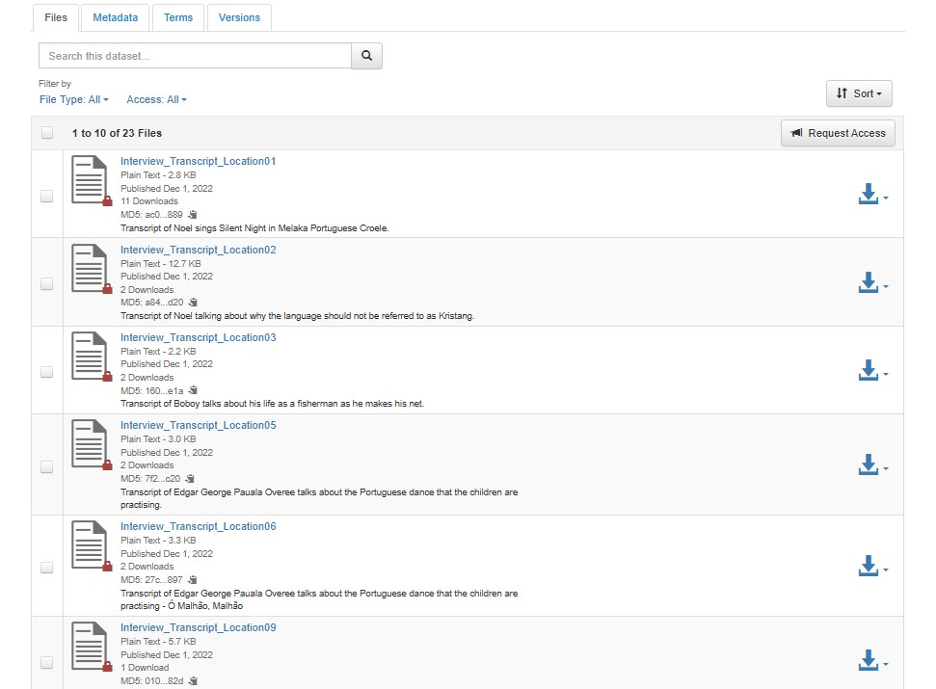

Slide 10

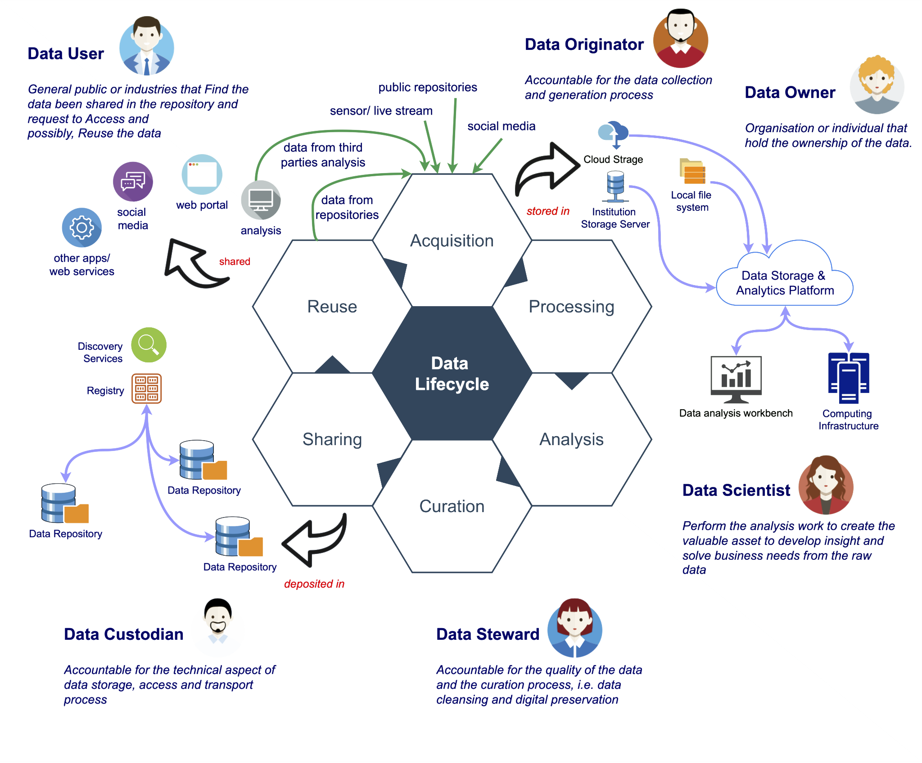

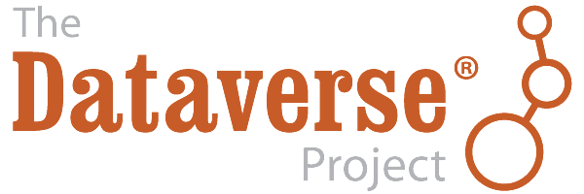


Before Research
During Research
After Research
Data Steward
Researcher
Create DMP
Curate & Publish Data
Deposit Research Data
Store & Manage Research Data
Validate DMP
Search and use shared data
Data Steward
Data User

Slide 11
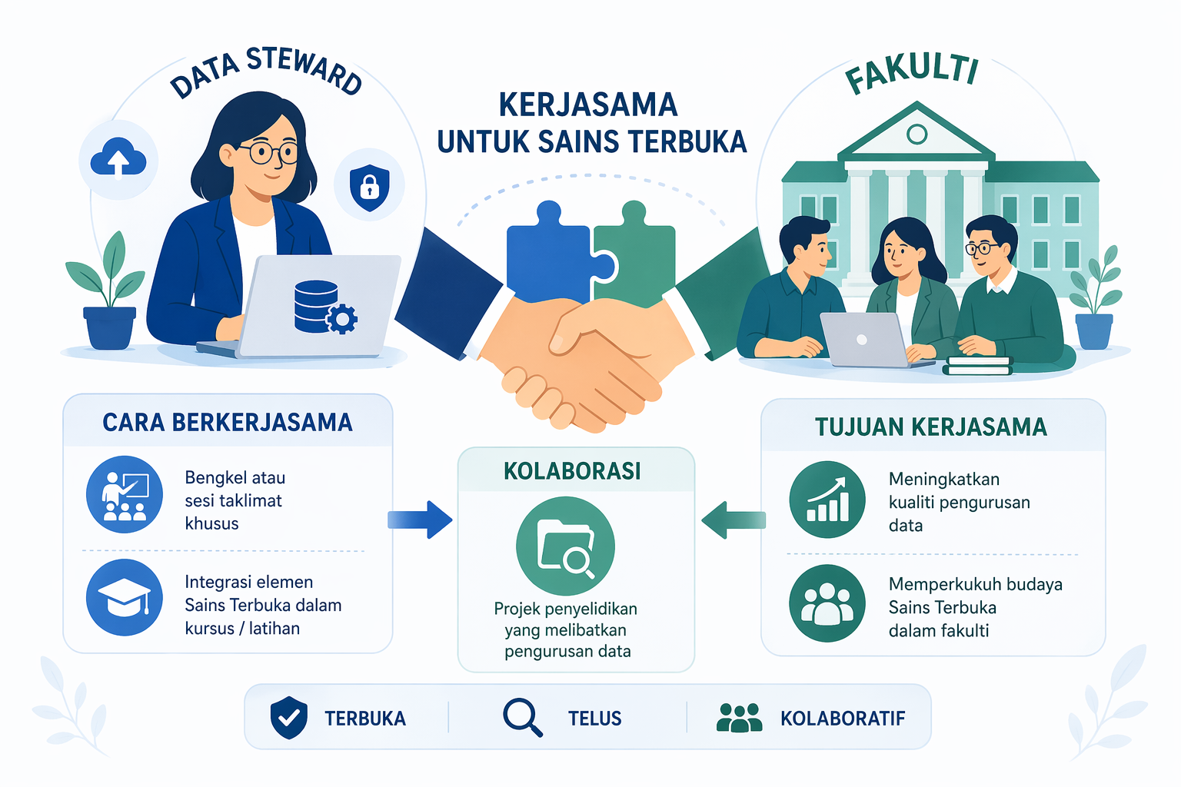

Slide 12

haslan@um.edu.my
openscience@um.edu.my
0379677285
https://umlib.um.edu.my | https://openscience.um.edu.my
Perpustakaan Pengajian Melayu

Slide 13
Terima Kasih

